Slide 1
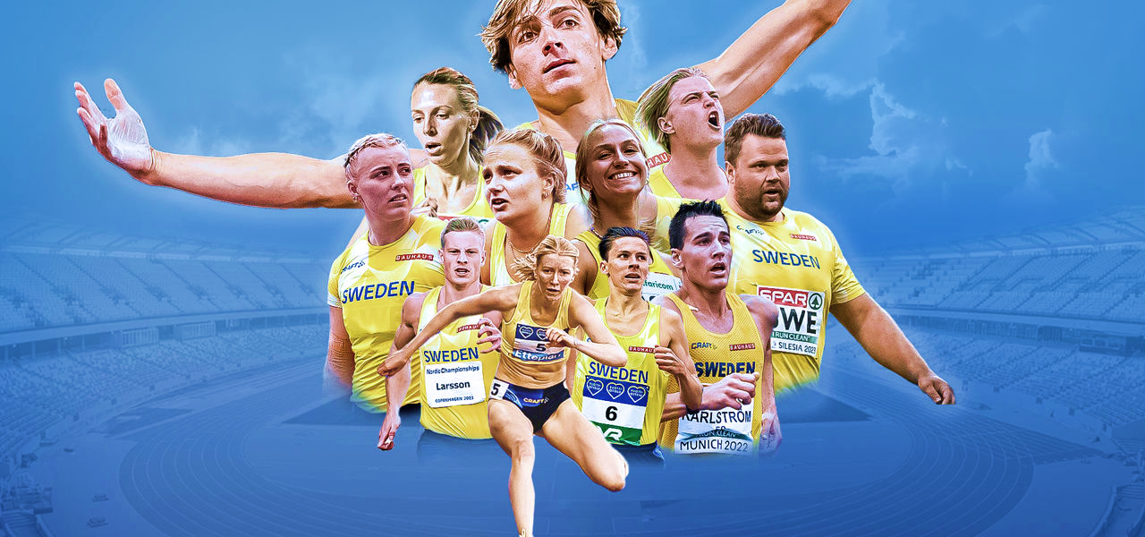


SPORTNAVIGATORN 2025

Slide 2
Svenskarnas idrottsintresse
Bas: Samtliga
Hur stort intresse har du för sport när det gäller…?
2025 | 2024 | 2023
5,6 | 5,5 | 5,6
6,1 | 6,1 | 6,1
4,8 | 4,7 | 4,7
4,0 | 3,8 | 3,9
6-10 = 53%
Respondenterna får svara på en skala mellan 0-10 och vi slår samman resultaten i relevanta kluster för bättre överblick. 53% är intresserade av sport och 61% har ett stort intresse av att själv träna och hålla sig aktiv.

Slide 3
Intresse för idrotter – Total
Plats 1-25
Plats 26-51
Intresse Idrotter 2024 2025
Fotboll 43% 43%
Ishockey 38% 38%
Friidrott 36% 36%
Noterbart:
Bordtennis 14% 22%
Beach Volley 10% 16%
Ridsport 15% 13%
Fråga: Hur intresserad är du av följande idrotter? (svarsandel 6-10 på en intresseskala mellan 0-10)

Slide 4
Intresse för landslag
Bas: 2000 respondenter
Fråga: Hur intresserad är du av följande landslag? (svarsandel 6-10 på en intresseskala mellan 0-10)

Slide 5
Intresse för idrottsevenemang
Bas: 2000 respondenter
Intresse: 2023 2025
Finnkampen 37% 37%
Folksam Grand Prix 19% 20%
SM-veckan 28% 28%
OS Sommar 55% 57%
BAUHAUS- Galan 19% 23%
Fråga: Hur intresserad är du av följande evenemang? (svarsandel 6-10 på en intresseskala mellan 0-10)

Slide 6
Intresse för aktiva idrottsprofiler
Bas: 2000 respondenter
Intresse: 2023 2024 2025
Armand Duplantis 47% 45% 52%
Daniel Ståhl 32% 31% 29%
Andreas Almgren - - 16%
Khaddi Sagnia 18% 13% 16%
Melwin Lycke Holm - - 14%
Perseus Karlström - - 12%
Maja Åskag - 12% -
Idrottsprofilerna utgörs av aktiva idrottare och uppdateras årsvis i augusti. Kriterierna för att komma med bygger både på idrottsliga prestationer samt popularitet och eftersom antalet möjliga profiler är begränsat används en modell där olika idrottsprofiler roteras årligen.
Fråga: Hur intresserad är du av följande evenemang? (svarsandel 6-10 på en intresseskala mellan 0-10)

